Slide 1
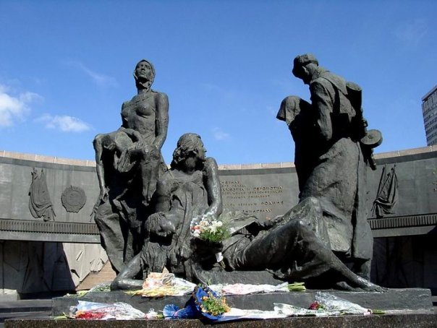
Блокада Ленинграда

Slide 2
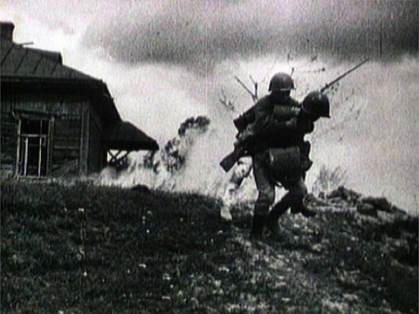
22 июня 1941 года фашисты без объявления войны перешли границу Советского Союза

Slide 3
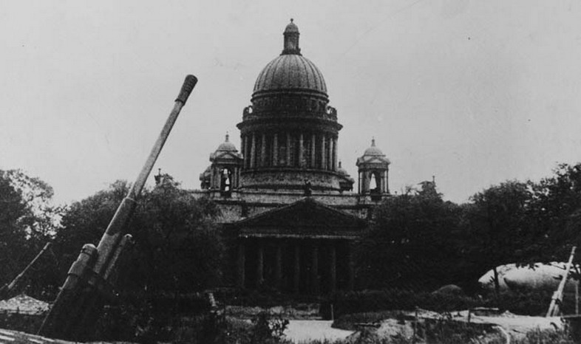
Фашисты говорили, что Москва – это сердце России, а Ленинград ее душа. Как человек не может жить без души, так и страна потеряет свой боевой дух, когда лишится Ленинграда. Поэтому один из основных ударов они направили на этот город с целью стереть его с лица земли.

Slide 4
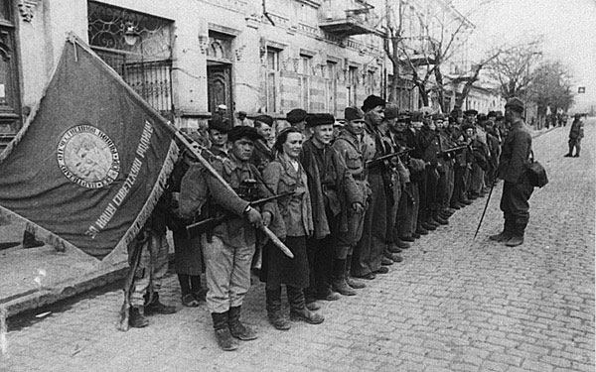
Но жители мужественно обороняли свой город. Мужчины и вчерашние десятиклассники стали солдатами, первыми создав армию народного ополчения.

Slide 5
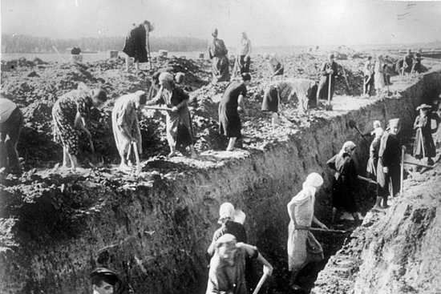
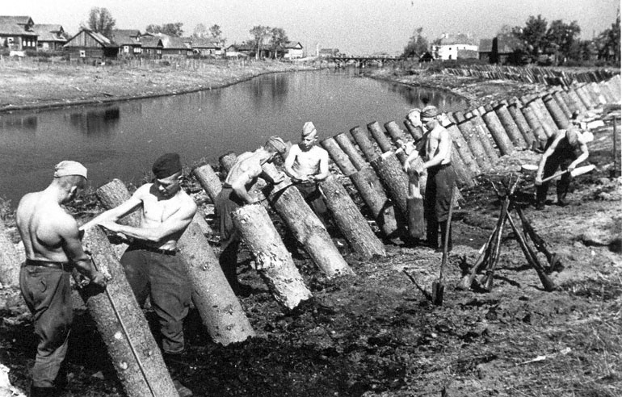
Женщины рыли окопы вокруг города.
Солдаты устанавливали противотанковые укрепления.

Slide 6
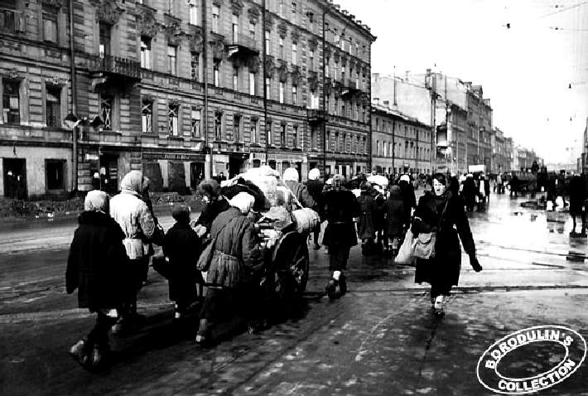
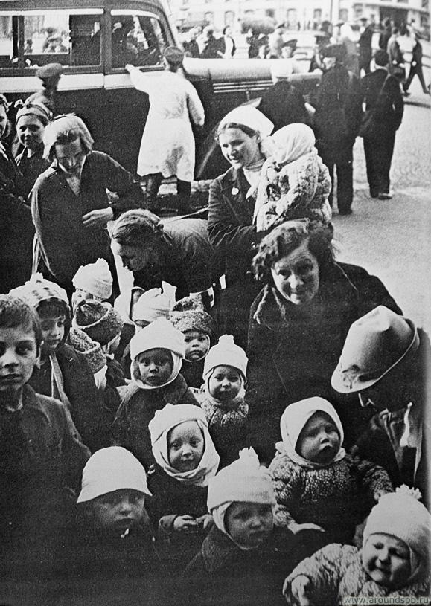
Началась эвакуация мирных жителей.

Slide 7
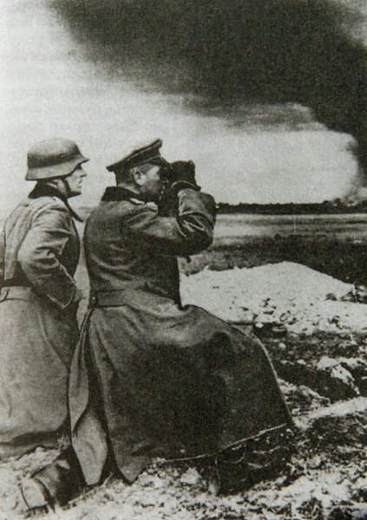
Но, несмотря на героическое сопротивление наших войск, фашисты вышли к Неве, перерезав железную дорогу, связывавшую Ленинград со страной.
Фашисты подошли так близко, что могли рассматривать город в бинокль. Они заняли Пулковские высоты.

Slide 8
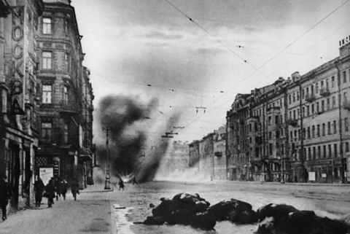
Первые фашистские бомбы были сброшены на город 6 сентября 1941 года. За время блокады фашисты сбросили более 107 тысяч бомб и 150 тысяч снарядов.

Slide 9
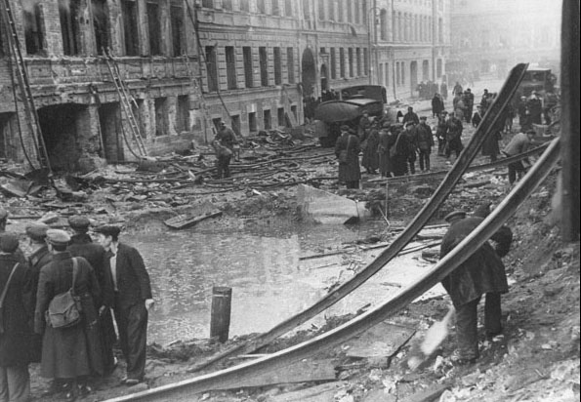
8 сентября 1941 года началась 900-дневная блокада Ленинграда.

Slide 10
Бомбежки и артобстрелы были не единственной опасностью для жителей. Самым страшным испытанием стал голод. На 12 сентября наличие основных продуктов питания составляло:
хлебное зерно и мука на 35 суток;
крупа и макароны на 30 суток;
мясо и мясопродукты на 33 суток;
жиры на 45 суток;
сахар и кондитерские изделия на 60 суток.
Продукты стали выдавать по карточкам. В пищу шло все: опилки, жмых, казеиновый клей.

Slide 11
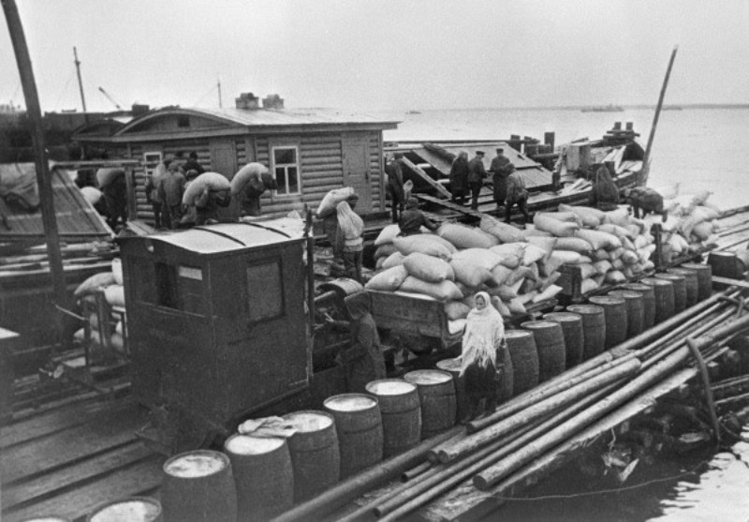
Снабжать город приходилось довольно сложным путем. Подвозили по железной дороге к восточному берегу Ладожского озера, затем до прекращения навигации продукты грузили на баржи и водным путем доставляли до специально построенной железнодорожной ветки, а затем доставляли в Ленинград. Это был тонкий ручеек, лишь в малой степени удовлетворявший потребности Ленинградцев. С приходом зимы трасса, названная Дорогой жизни стала проходить по льду

Slide 12
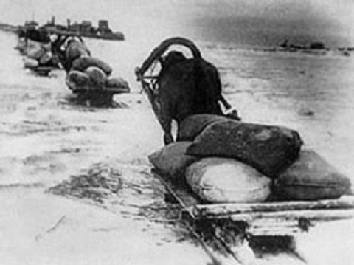
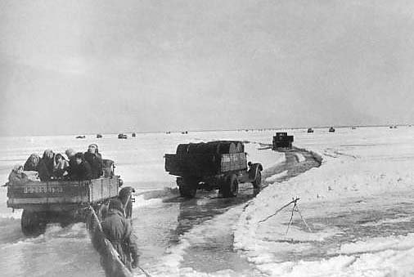
Первыми по ней пошли конные обозы с хлебом.
А когда лёд стал толще, продукты повезли на грузовиках. На обратном пути из города вывозили слабых, обессиленных ленинградцев.

Slide 13
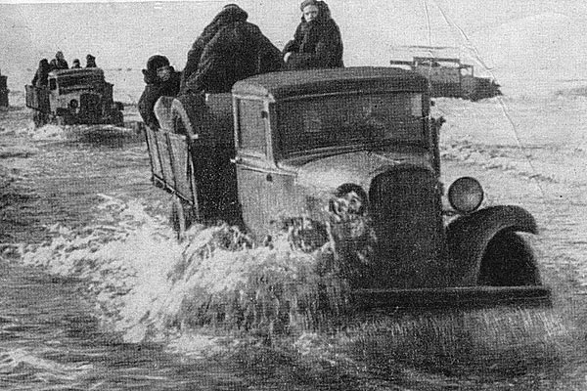
Много трудностей подстерегало шоферов. Днем и ночью налетали на колонны с грузом вражеские бомбардировщики, вражеская артиллерия вела прицельный огонь. Часто лед трескался и машины тонули.

Slide 14
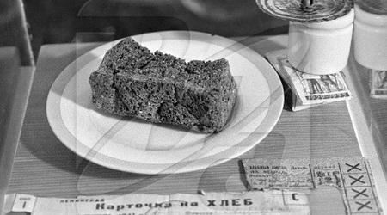
Вот такой кусочек хлеба получали люди в самые страшные голодные дни, всего 125 г!
Сейчас мы порой не едим хлеб совсем. У нас много другой еды. Но тогда.…Кроме хлеба есть было нечего.

Slide 15
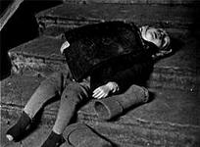
Многие жители не перенесли этой зимы. Они умирали прямо на улицах, не дойдя до дома, умирали в промерзших домах, падали без сил у станков.

Slide 16
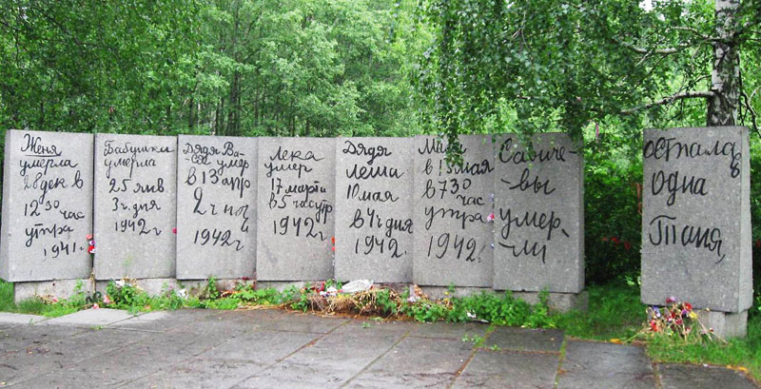
Если вы были в Ленинграде на Пискаревском
кладбище, значит, видели огромные братские могилы, в которых похоронены сотни тысяч ленинградцев. В
музее этого кладбища есть дневник маленькой девочки Тани Савичевой.

Slide 17
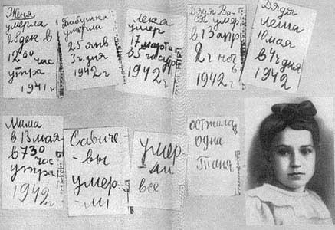
Изо дня в день она записывала: «Женя умерла 28 декабря в 12:30 часов 1941 года. Бабушка умерла 25 января в 3 часа дня 1942 года. Лека умер 17 марта в 5 часов утра 1942 года. Дядя Леша – 10 мая в 4 часа дня 1942 г. Мама – 13 мая в 7:30 часов утра 1942 г. Савичевы умерли. Умерли все. Осталась одна Таня…»

Slide 18
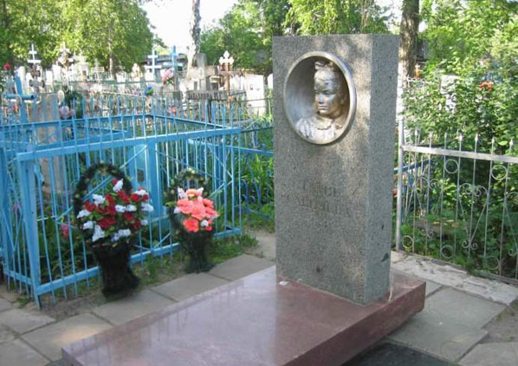
Таню успели эвакуировать, но она прожила недолго и умерла от истощения.

Slide 19
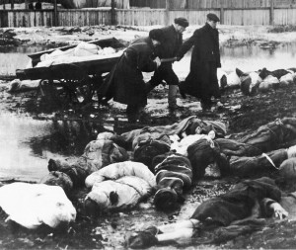
За все время блокады умерло от голода около 800 тысяч жителей

Slide 20
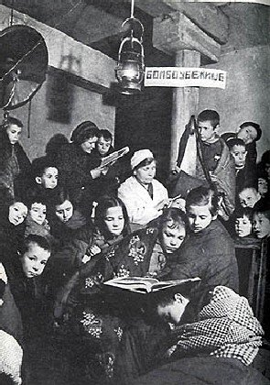
Придёт человек домой. Окна заклеены полосками бумаги крест на крест, чтобы стёкла не разбились от взрывной волны. Холодно, потому что нет отопления, и воды тоже нет, ни горячей, ни холодной.
На стене чёрная тарелка – это радио, оно постоянно включено, слышны удары метронома. В любой момент могут объявить «Воздушную тревогу». Печка «буржуйка». Пока её топишь – тепло, перестанешь топить – холодно.

Slide 21
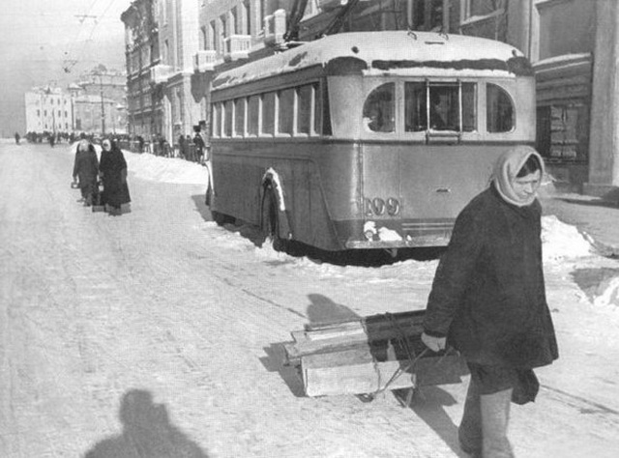
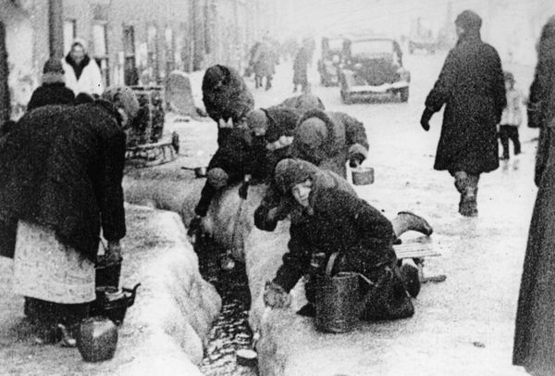
Дров тоже было очень мало.
На топливо разбирали разбомбленные дома, мебель…
За водой приходилось ходить на Неву или к колонкам, которые специально установили
на улицах города.

Slide 22
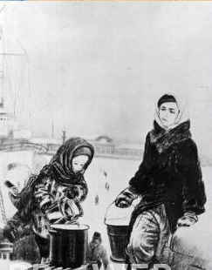
Я в гору саночки толкаю. Еще немного - и конец. Вода, в дороге замерзая, Тяжелой стала, как свинец. Как хорошо, что ты замерзла, Святая невская вода! Когда я поскользнусь под горкой На той тропинке ледяной, Ты не прольешься из ведерка, Я привезу тебя домой.

Slide 23
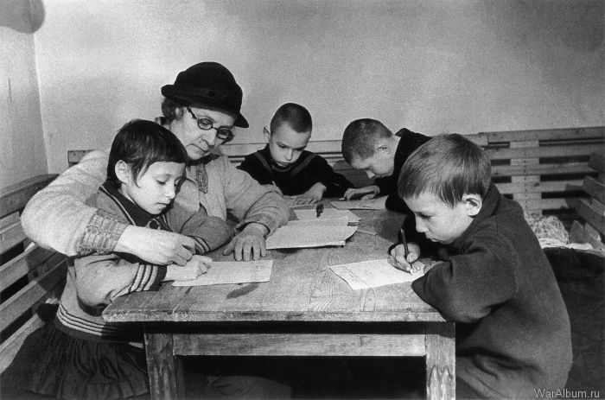
Даже в жутких условиях блокадной жизни, когда не хватало еды, воды, дров, теплой одежды, дети продолжали учиться. Опасен и тяжел был путь в школу. Ведь на улицах часто рвались снаряды, и идти приходилось через снежные заносы. В школах стоял такой мороз, что замерзали чернила. Ученики сидели в пальто, шапках и рукавицах. Руки мерзли, а мел выскакивал из пальцев. Ученики шатались от голода.

Slide 24
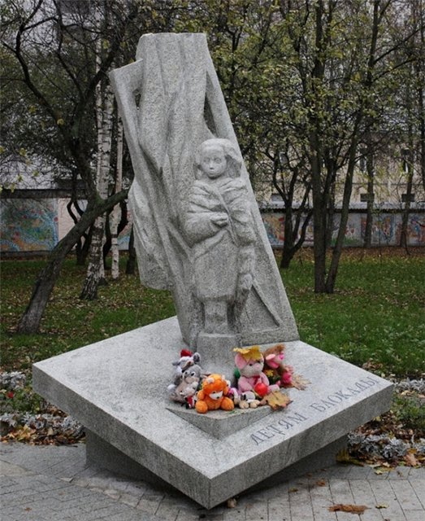
Девчонка руки протянула И головой - На край стола. Сначала думали - Уснула, А оказалось - Умерла: Никто Не обронил ни слова, Лишь хрипло, Сквозь метельный стон, Учитель, выдавил, что снова Уроки - После похорон.

Slide 25
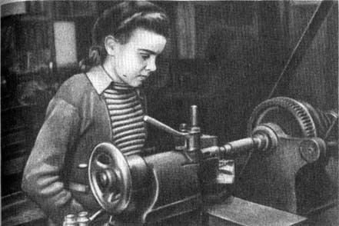
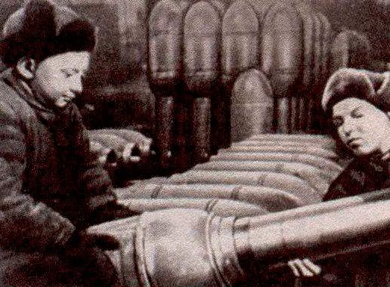
Город не просто выживал, он давал фронту танки и самолеты. За 900 героических дней более 2000 танков, 1500 самолетов, 150 тяжелых орудий, 12000 минометов и пулеметов, 10 миллионов снарядов и мин.
На заводах и фабриках работали женщины, старики и инвалиды, потому что все мужчины ушли на фронт. Но рабочих рук не хватало. Тогда на помощь пришли мальчишки.

Slide 26
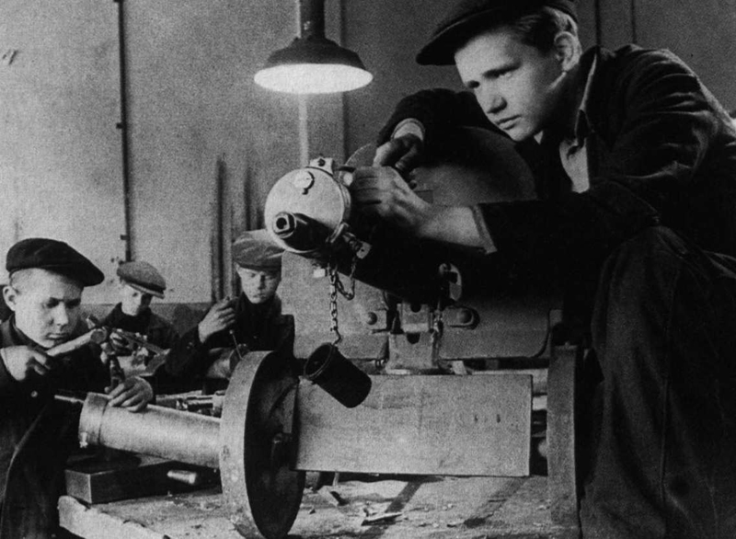
Многие из них становились на подставки, чтобы достать рычаги своих станков.

Slide 27
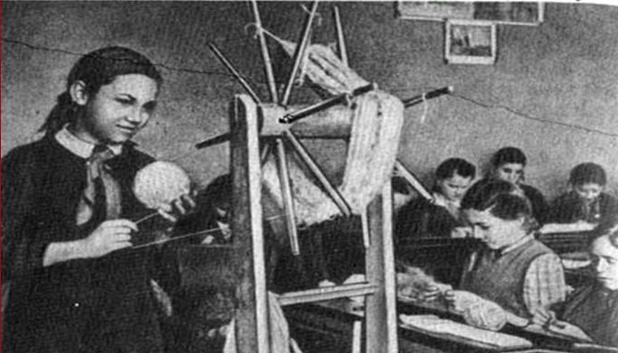
Девочки не отставали от мальчишек. Они вместе с мамами и старшими сёстрами собирали посылки для бойцов. Вязали варежки, носки. Помогали в госпиталях. Разбирали письма на почтах. Каждый жил с одной мыслью “Всё для фронта – всё для Победы!”

Slide 28
Сотни юных ленинградцев были награждены орденами, тысячи – медалями «За оборону Ленинграда». Через всю многомесячную эпопею героической обороны города они прошли как достойные соратники взрослых. Не было таких событий, кампаний и дел, в которых они не участвовали. Расчистка чердаков, борьба с «зажигалками», тушение пожаров, разборка завалов, очистка города от снега, уход за ранеными, выращивание овощей и картофеля, работа по выпуску оружия и боеприпасов – всюду действовали детские руки. На равных, с чувством исполненного долга встречались ленинградские мальчики и девочки со своими сверстниками – «сыновьями полков», получившими награды на полях сражений.

Slide 29
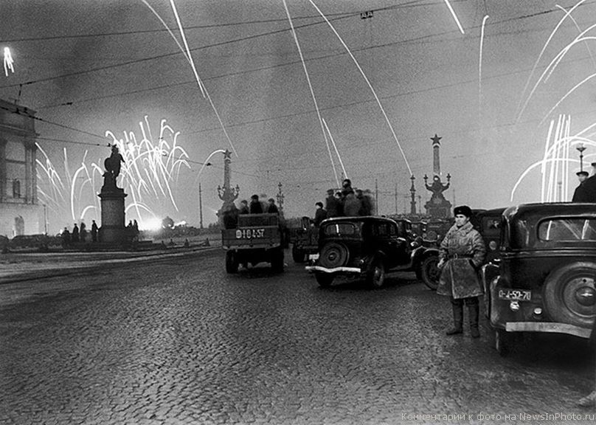
В январе 1944 года город был полностью освобожден от врагов. В честь выигранного сражения над Невой прогремело 24 залпа торжественного салюта.

